Slide 1
Projet 4
Optimisez un site web existant
Rapport d’optimisation

Slide 2
Sommaire
Amélioration du référencement … 3
Optimisation de l’accessibilité … 6
Optimisation technique ...8

Slide 3



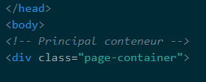
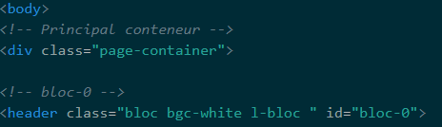
Amélioration du référencement
Rajout de lang
Suppression de la balise keyword
Ajout d’une description
Ajout d’un titre
Ajout des balises sémantique

Slide 4
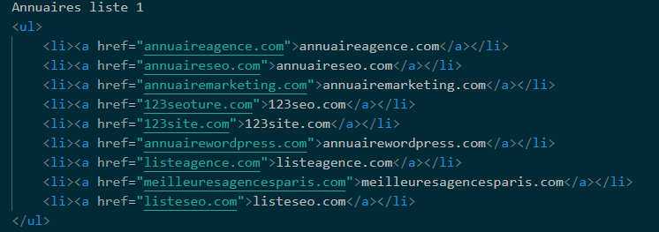
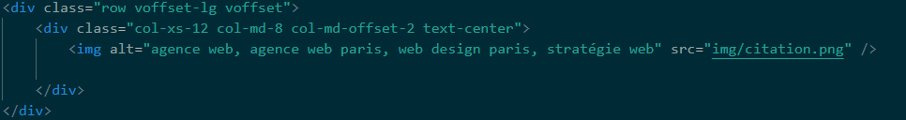
Suppression de la div balise keyword
Suppression des annuaires pas en corrélation
Alt : modifier pour décrire l’image

Slide 5
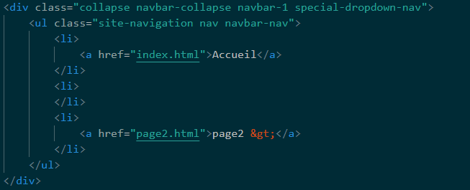
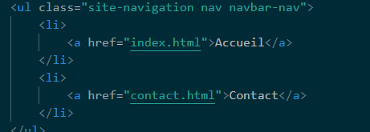
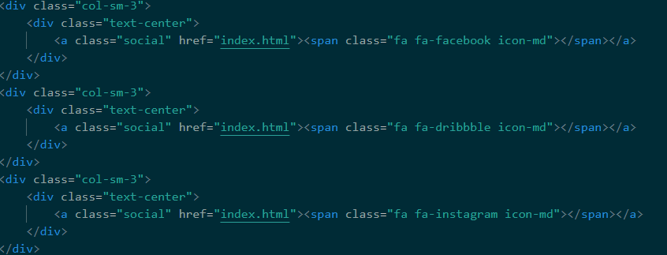
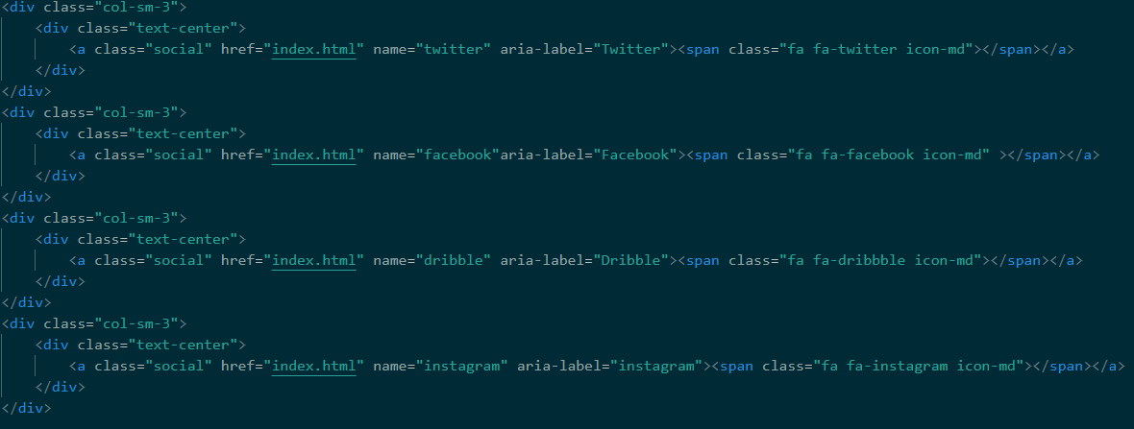

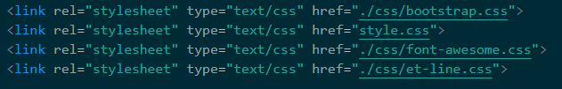
Suppression des li vide
Ajout d’un arial-label
Modification des sources

Slide 6
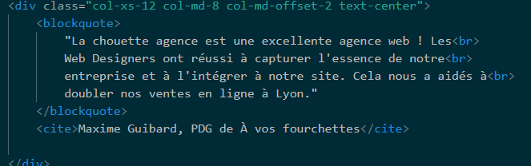
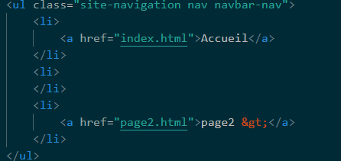
Optimisation de l’accessibilité
Suppression des img-texte et écriture du texte
Page 2 renommé en contact
Renommage des liens et img

Slide 7
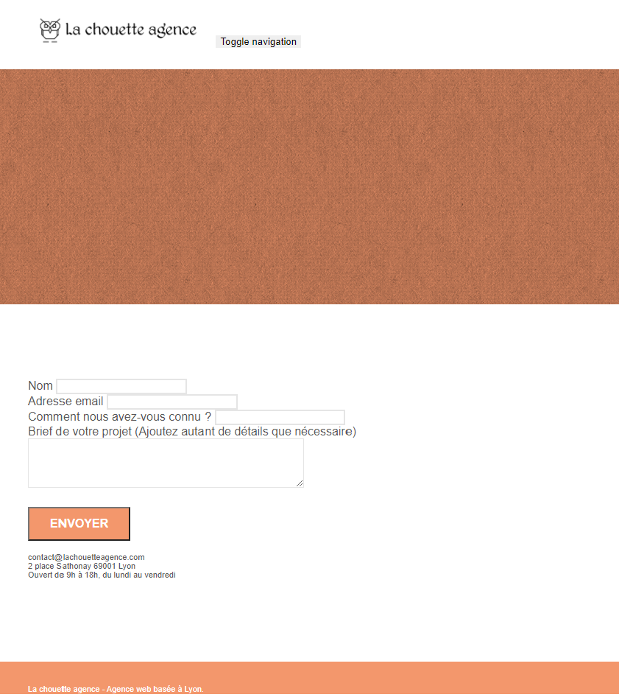
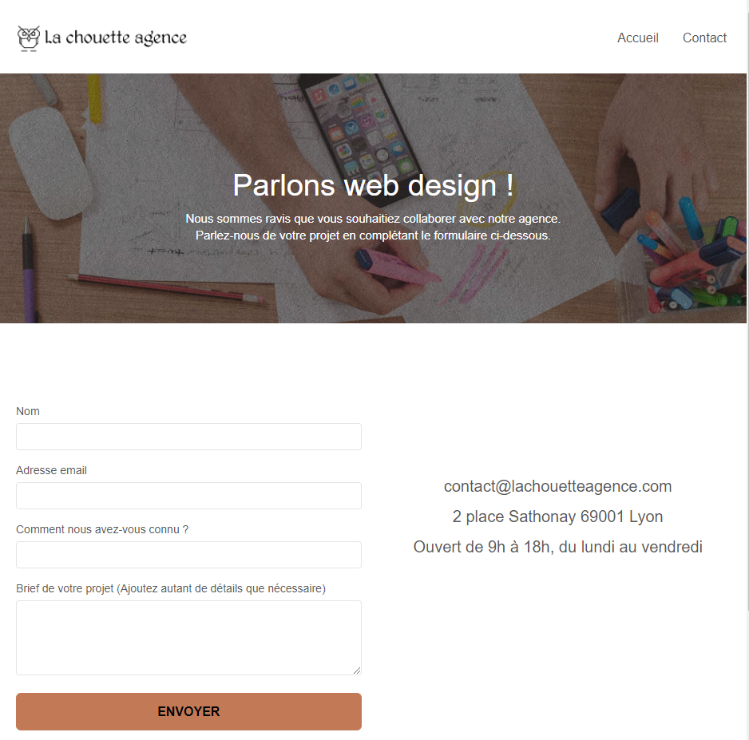
Modification du header
Modification de la mise en page
Modification du contraste

Slide 8
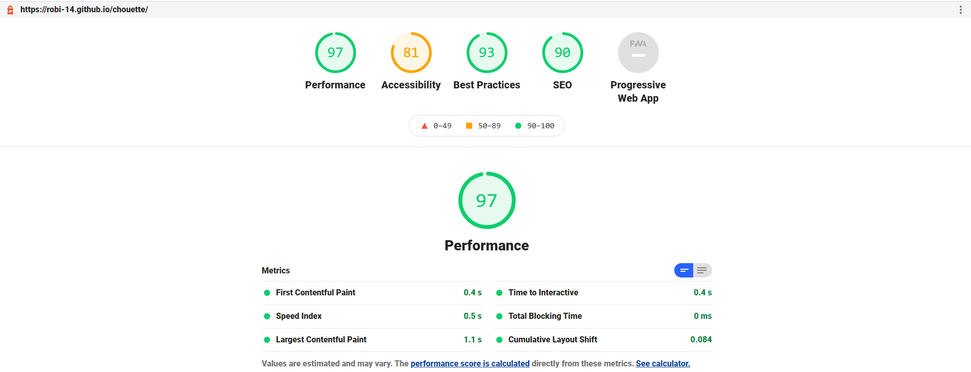
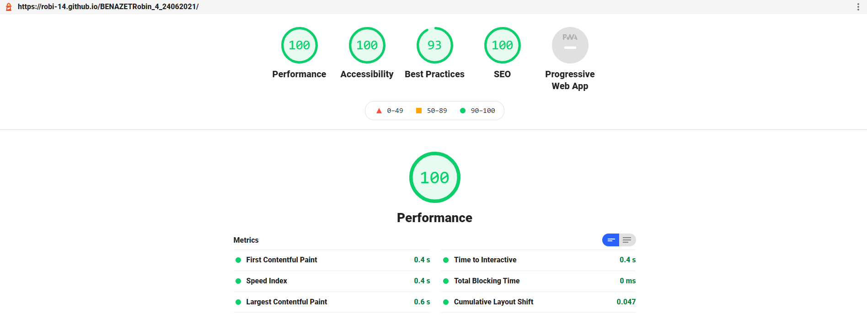
Optimisation technique
Gain de performance grâce à la minification, et compression du code et des images, ainsi que la redimensionne des images

